Slide 1
eGezondheid en beheersing van ICT-kosten in ziekenhuizen
Frank Robben
Administrateur-generaal eHealth-platform
Willebroekkaai 38
B-1000 Brussel
E-mail: Frank.Robben@ehealth.fgov.be
Website eHealth-platform https://www.ehealth.fgov.be
Persoonlijke website: http://www.frankrobben.be

Slide 2
Enkele evoluties in de gezondheidszorg
Meer chronische ipv louter acute zorg
Transmurale zorg en zorg op afstand
Multidisciplinaire, geïntegreerde zorg
Meer patient empowerment
Snel evoluerende kennis
Grensoverschrijdende mobiliteit
Nood aan kostenbeheersing

Slide 3
Deze evoluties vergen
Samenwerking tussen alle zorgactoren
Efficiënte en veilige elektronische communicatie
Kwaliteitsvolle elektronische patiëntendossiers
Zorgpaden en geoptimaliseerde processen
Technische en semantische interoperabiliteit
Waarborgen inzake informatieveiligheid, bescherming van de persoonlijke levenssfeer en respect van het beroepsgeheim

Slide 4
Doelstellingen
eHealth-platform
Hoe ?
door een goed georganiseerde, onderlinge elektronische dienstverlening en informatie-uitwisseling tussen alle actoren in de gezondheidszorg
met de nodige waarborgen op het vlak van de informatieveiligheid, de bescherming van de persoonlijke levenssfeer en het beroepsgeheim
Wat ?
optimaliseren van de kwaliteit en de continuïteit van de gezondheidszorgverstrekking
optimaliseren van de veiligheid van de patiënt
vereenvoudigen van de administratieve formaliteiten voor alle actoren in de gezondheidszorg
degelijk ondersteunen van het gezondheidszorgbeleid

Slide 5
Basisarchitectuur
Patiënten, zorgverleners
en zorginstellingen
Health portal
Software zorgverlener
Software zorginstelling
DTW
Site RIZIV
DTW
portaal eHealth-platform
MyCareNet
DTW
DTW
DTW
Basisdiensten
eHealth-platform
Netwerk
GAB
GAB
GAB
GAB
GAB
GAB

Slide 6
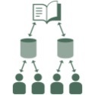
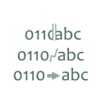
10 operationele basisdiensten
Coördinatie elektronische deelprocessen
Verwijzingsrepertorium (metahub)
Portaal
Timestamping
Geïntegreerd gebruikers- en toegangsbeheer
Beheer van loggings
Systeem voor end-to-end vercijfering
Codering en anonimisering
eHealthBox
Raadpleging Rijksregister en van KSZ-registers

Slide 7
67 toepassingen gebruiken basisdiensten, oa
Ziekenhuisnetwerken (hubs-metahub)
Gezondheidskluizen (Vitalink, Intermed)
Elektronisch zorgvoorschrift in ziekenhuizen
Registers (Orthodpride, Qermid, SAFE, …)
Raadpleging radiologieën voor second opinion
Ondersteuning zorgpaden (SARAI)
Kwaliteitsindicatoren voor ziekenhuizen

Slide 8
Hub-metahubsysteem
5 hubs
3 technische implementaties
Bijna alle Belgische ziekenhuizen

Slide 9
Hub-metahubsysteem: vroeger
9

Slide 10
Hub-metahubsysteem: nu
3: Fetch data from hub A
A
1: Where can we find data?
2: In hub A and C
4: All data available
3: Fetch data from hub C
C
B
10

Slide 11
Extramurale gegevens
A
Inter-Med
C
B
11

Slide 12
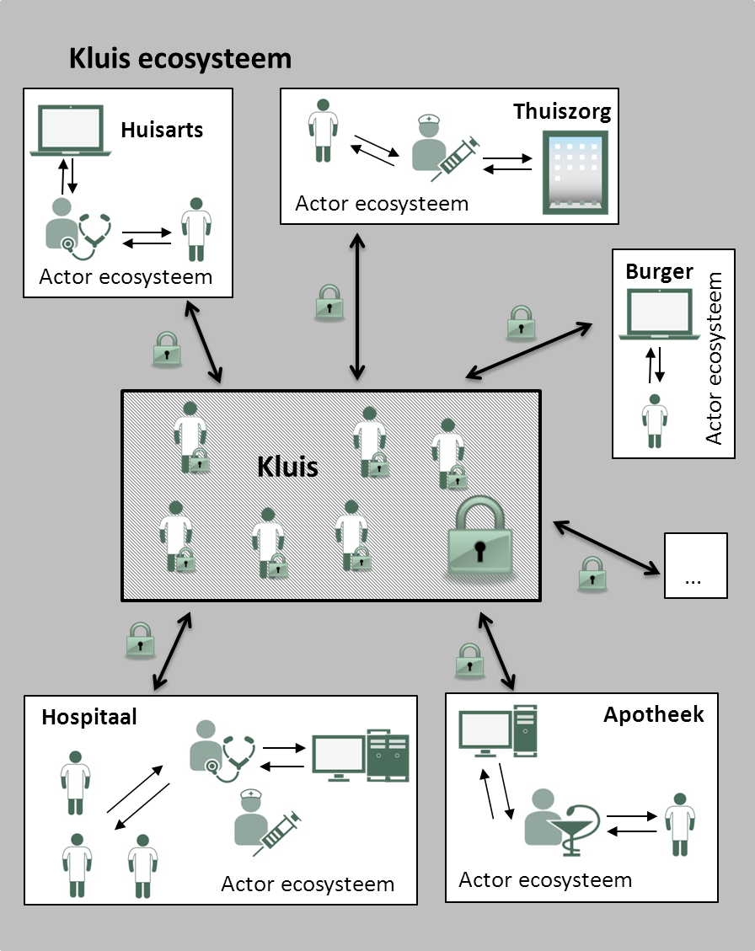
Delen van gegevens
elke actor houdt zijn eigen dossier bij
maar kan bepaalde onderdelen ervan delen met andere actoren
voorbeelden :
medicatieschema
SUMEHR
parameters
journaal
…
12

Slide 13
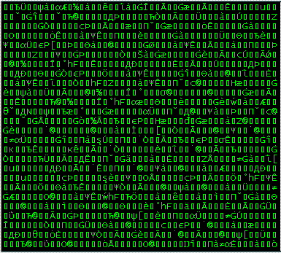
Kluis
Governance
Archivering
Beheer
Kluis kern
Toegang voor zorgverstrekkers
met een “zorgrelatie”
afhankelijk van hun rol
Geen toegang voor
IT-administrators, hoster,..
eHealth-platform
overheid
zonder de actieve medewerking van de houder van de 2e sleutel
Kluis data
Authenticatie
...
Authorisatie
Treshold decryptie
Trusted
3rd party
2
1
Kluis connector
Data
quality
Encryptie
Decryptie
Authenticatie
13

Slide 14
Uiteindelijk doel
De patiënt raadpleegt zijn geneesheer
Administratieve voordelen
Via eID van de patiënt
Authentificatie van de identiteit van de patiënt
Verificatie van de verzekerbaarheid
GMD ?
Mogelijkheid om therapeutische relaties en geïnformeerde toestemming te registreren
14

Slide 15
Uiteindelijk doel
Opzoeken voorgeschiedenis via de SumEHR
Online advies en guidelines
Medische voordelen
Elektronische voorschriften
Medicatie- schema
Raadplegen van laboresultaten en resultaten medische beeldvorming
Elektronische verwijsbrief
15

Slide 16
Uiteindelijk doel
Tarificatie,
facturatie
SumEHR, medicatie-schema, ... updaten
Voordelen bij afsluiting
Attesten aanmaken en versturen
Registraties
Verslag versturen naar GMD-houder
16

Slide 17
eHealth-platform - Key facts
Stabiel, beschikbaar en performant ICT-platform voor elektronische gegevensdeling
Actieve betrokkenheid stakeholders in Beheerscomité en Overlegcomité met de gebruikers van het eHealth-platform
Prioriteiten in eHealth Roadmap 2013-2018 opgesteld met meer dan 300 stakeholders, en monitoring van uitvoering ervan

Slide 18
Rol zorgverleners en -instellingen
Systematische informatisering van de patiëntendossiers over disciplines heen
Goede structurering van de gegevens
gebruik standaardterminologie
mogelijkheid tot aanmaak/raadpleging van een SumEHR
Onderling afstemmen van de werkmethodes van de zorginstellingen
Deelnemen, voeden, raadplegen van het hub-metahubsysteem en de gezondheidskluizen
Informatieveiligheid
Bevordering van de registratie van de geïnformeerde toestemming van de patiënt

Slide 19
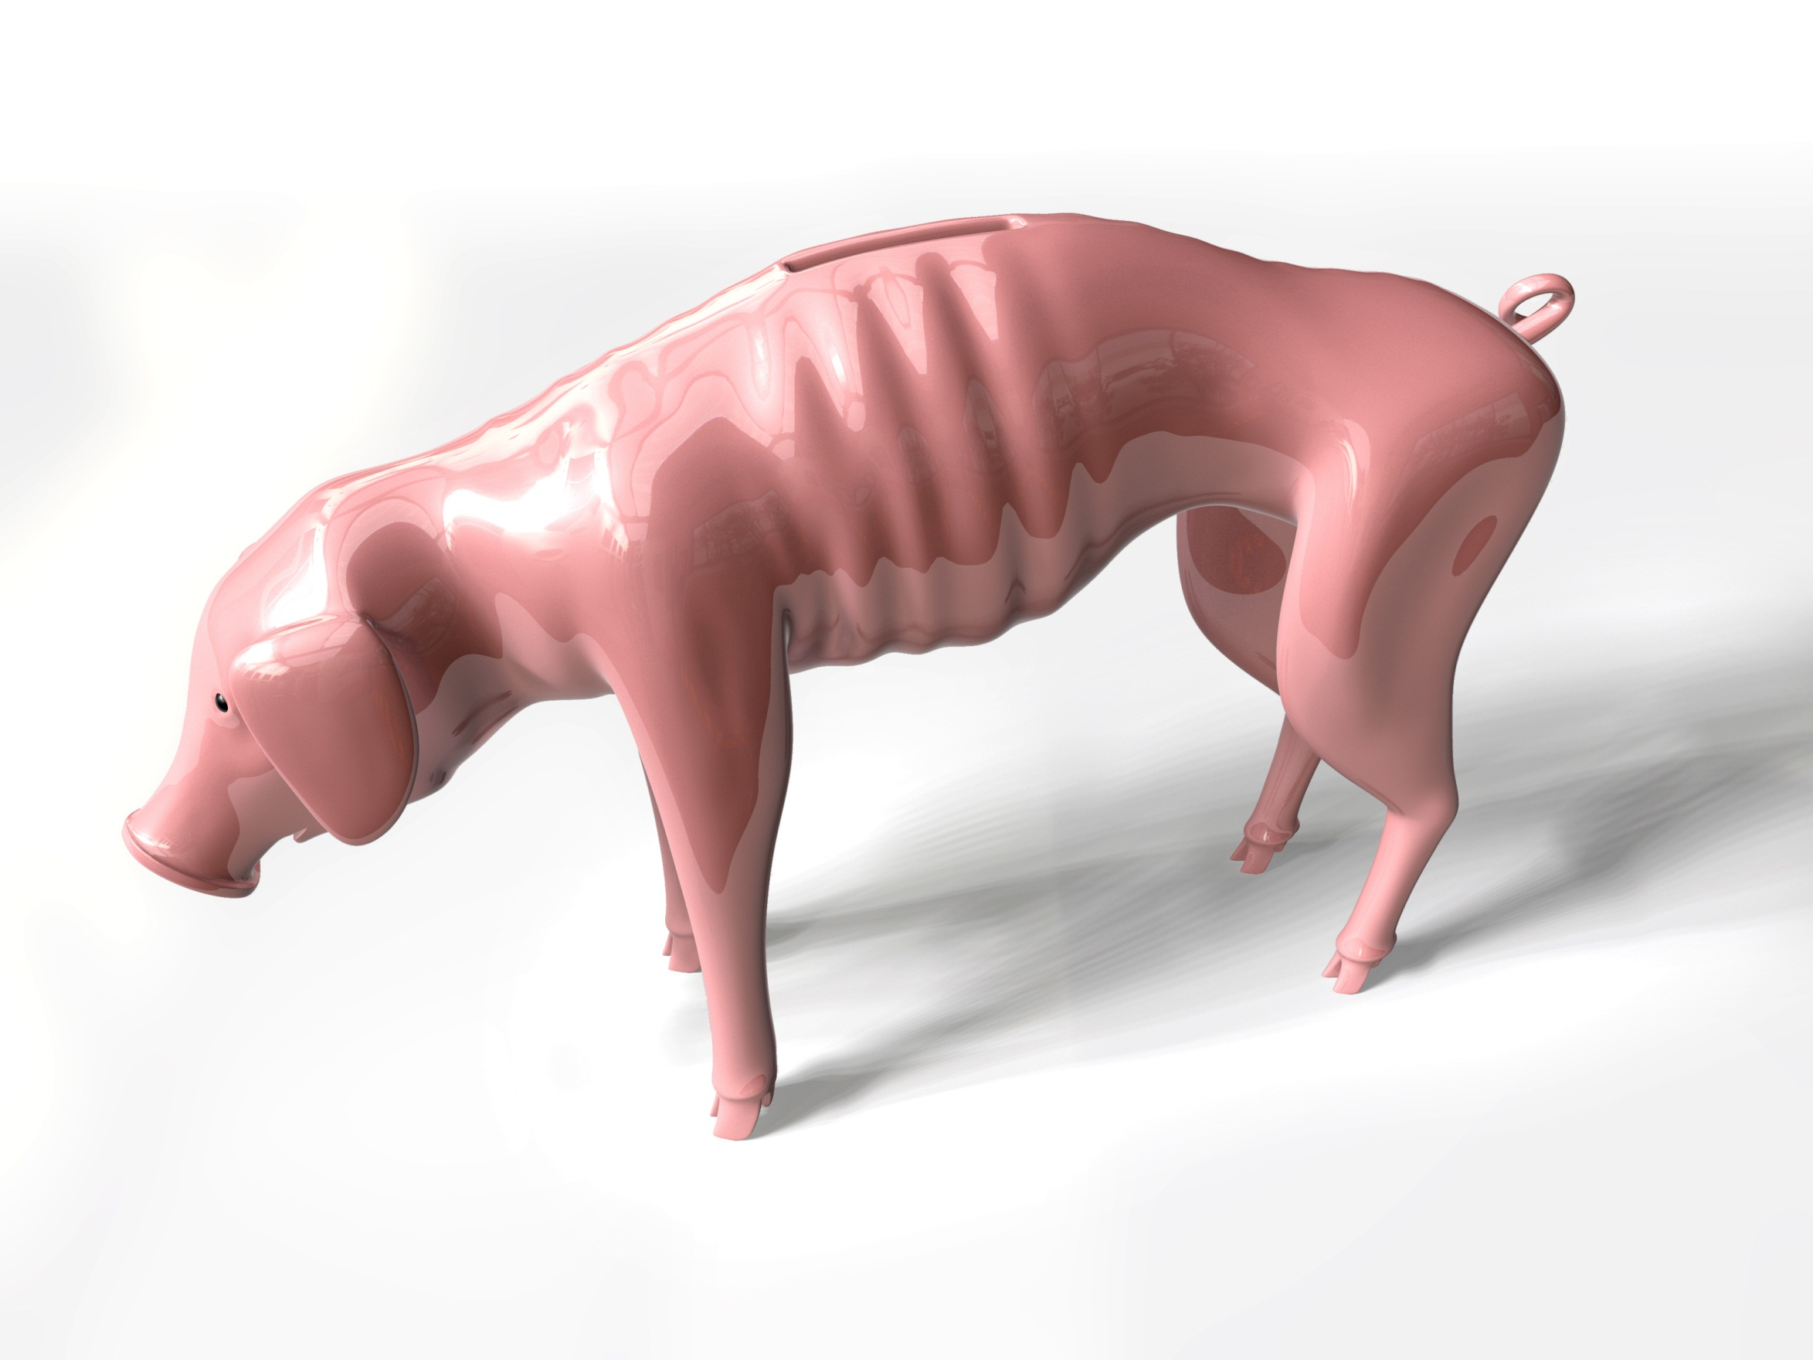
Magere jaren

Slide 20
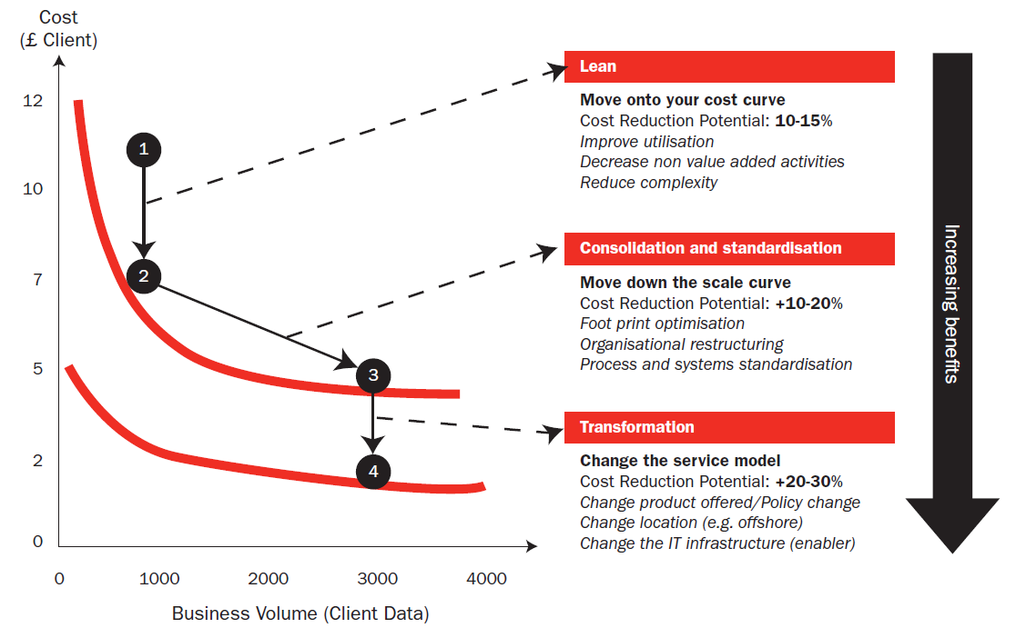
Enkele middelen tot slim besparen
Bron: Booz Allen Hamilton

Slide 21
Aandeel ICT in ziekenhuis budgetten neemt toe
Wat kunnen we doen?
Bron:

Slide 22
Hefbomen voor de ziekenhuismanager
Begrijp de kostendrivers
Begrijp de behoeften
Begrijp de sleutel tot succes
En wat met ?
Begrijp de kosten

Slide 23
Begrijp de kosten (1)
Aankoop IT-systeem prijs 480.000 € - gekocht aan 300.000 € all in
Operaties, helpdesk support: 22.000 €/jaar
Software onderhoud: 18% op ticketprijs
Evolutief onderhoud: 30.000 €/jaar
138.400 €/jaar

Slide 24
Begrijp de kosten (2)
Na 5 jaar project tot integratie in geheel ICT van ziekenhuis
Na 5 jaar major release tegen 30 % huidige waarde (basis = 700.000 €)
Nieuwe module: 100.000 € + 18% onderhoud/jaar
Extra over de rest van de levenscyclus 630.000 €

Slide 25
Begrijp de kosten (3)
Na 10 jaar major release tegen 30 % huidige waarde (basis = 850.000 €)
Maatwerkmodule: 250.000 € + 18% onderhoud/jaar
Extra over de rest van de levenscyclus 730.000 €
25

Slide 26
Totale kosten over levensduur van 15 jaar = 3.736.000 €
Aankoop 300.000 €
Major releases, integratie, nieuwe- en maatwerk modules 1.360.000 euro
Onderhoud en exploitatie 2.076.000 €
26

Slide 27
Begrijp de kosten (4)
Gemiddeld is de opstartkost van een bedrijfstoepassing 8 % van de levensduurkost (15 jaar)
Gemiddelde verbergt grote verschillen
Welke drivers?
27

Slide 28
Begrijp de kostendrivers (1)
Ontwerp voor onderhoudbaarheid
Standaardiseren bij code schrijven, bij documentatie, bij release management
Goede architectuur vermindert kost met helft tot 2/3: neem dit op in vereisten
Architectuur op basis van modules
28

Slide 29
Begrijp de kostendrivers (2)
Beperk aantal wijzigingen
Besparing 1,5 miljoen € op Dmfa door minder wetgeving in 2008
Hoog aantal wijzigingen: kost x 2 tot x 3
29

Slide 30
Begrijp de kostendrivers (3)
Tot
50 X
aanschaf
kost
Zwakke design
6x à 7x
Sterke design
Weinig wijzigingen
Veel wijzigingen
30

Slide 31
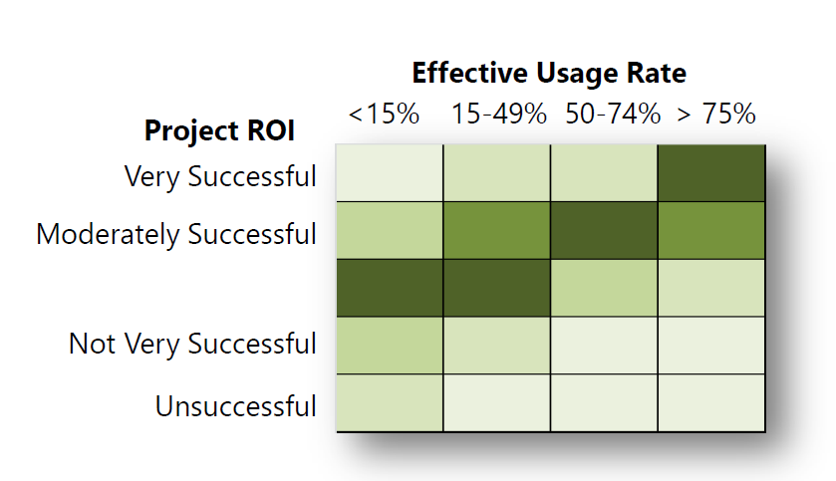
Begrijp de behoeften (1)
31

Slide 32
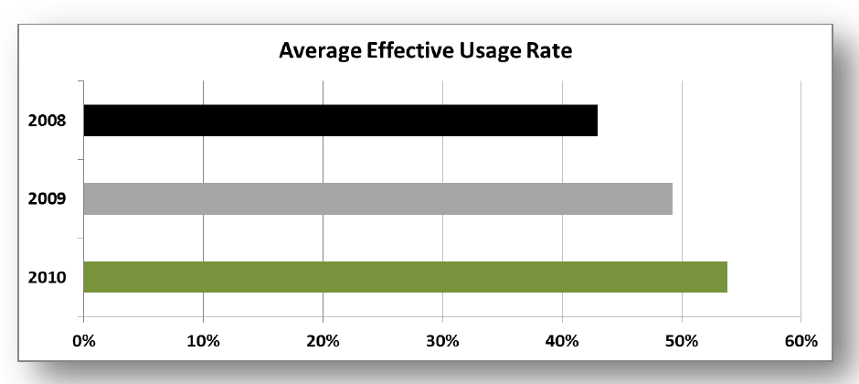
Begrijp de behoeften (2)
32

Slide 33
Begrijp de behoeften (3)
Er bestaan geen ICT projecten, enkel « business » projecten
Bij « aankoop » gebruik de software « AS IS » - Zeer selectief zijn in de gekozen modules (hier tot 90% niet gebruikte functies)
Géén big bang: ontwikkel klein deel en implementeer – blijf dit herhalen
33

Slide 34
Geloof ook in de toekomst
34

Slide 36
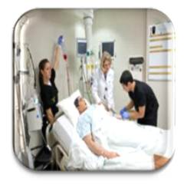
Begrijp de sleutels tot succes (1)
Buy-in artsen en zorgverstrekkers
Focus op klinische processen
Voorzie voldoende training
36

Slide 37
Begrijp de sleutels tot succes (2)
Samenwerken met andere ziekenhuizen
Governance structuur
Verwachtingsmanagement: vermijd specifieke zaken
Delegeer proces aan één vakgroep (eventueel verschillende ziekenhuizen) – sluit je processen daarbij aan
37

Slide 38
Begrijp de sleutels tot succes (2)
Elektronische patiënten dossiers
Verzeker je van aanwezigheid support (eigen – lokaal partnership – samenwerking)
Goede financieringsafspraken met artsen
38

Slide 39
Brede studie van kosten en opbrengsten ePD in Europa (2009)
Interoperabiliteit tussen ePD en andere systemen absolute vereiste
Jaarlijkse maatschappelijke opbrengst tot 400%
En wat met kosten en opbrengsten van ePD? (1)
39

Slide 40
Investering in ICT 50% Tijd van personeel en artsen 50%
Maatschappelijke opbrengst is zelden financiële opbrengst voor ziekenhuis
Wordt wel positief wanneer productiviteitswinst in rekening wordt gebracht, maar …
En wat met kosten en opbrengsten van ePD? (2)
40

Slide 41
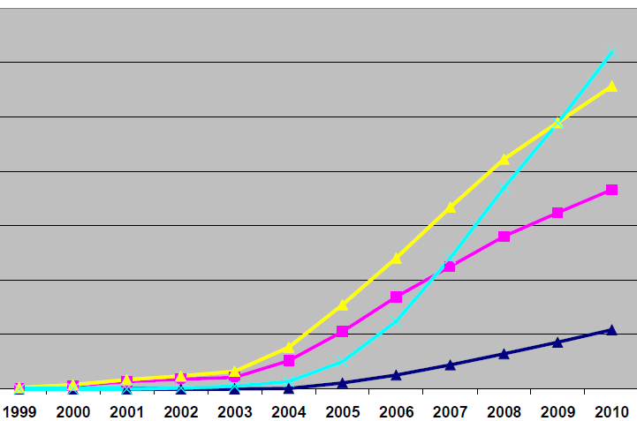
Productiviteitswinst verspreid over personeel
Netto productiviteitswinst slechts na lange tijd
Opbrengst inclusief productiviteitswinst
10 jaar voor netto voordeel!
Kost inclusief inzet artsen
Cash kost
€
=
< 0
Cash opbrengst
Bron: EHR impact study
41

Slide 42
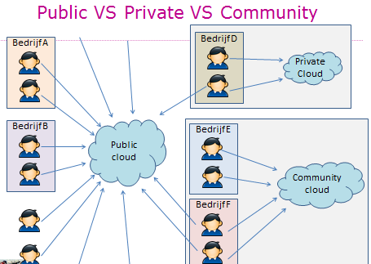
En wat met de Cloud?
42

Slide 43
Snel beschikbaar en lage instapkost
Optimaliseren patiëntencontact voor minder gevoelige informatie
Innovatieve diensten en oplossingen eerst via de Cloud
En wat met de Cloud?
Gevoelige data: private en community cloud
43

Slide 44
Cloud security evaluatiemodel (Smals)
Hoe ?
Zeer gedetailleerde vragenlijst met scores
Excel-invulformulieren
Wat ?
Evaluatie veiligheid van Cloud-provider/dienst
In functie van aard en gevoeligheid van de verwerkte gegevens
4 hoofdcriteria: IAM, IT-veiligheid, operationele veiligheid, governance
Visuele mapping van beide voor handig overzicht
Gratis & publiek beschikbaar
44

Slide 45
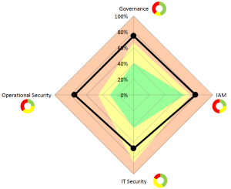
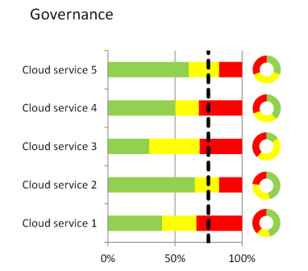
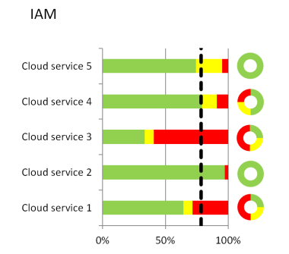
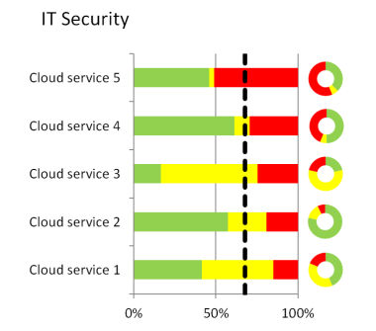
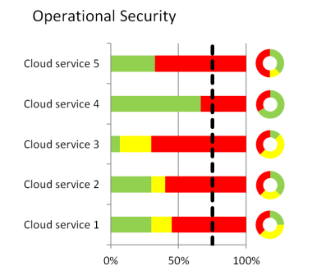
Cloud security evaluatiemodel (Smals)
Beschikbaar op
www.SmalsResearch.be
Rubriek Tools
45

Slide 46
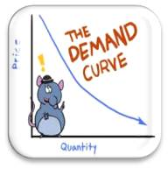
Best practice: reken kosten door aan veroorzaker
Matigt de vraag
Beperkt aantal wijzigingen
En wat met doorrekenen van kosten?
Grondig inzicht in ICT kosten en wat ze veroorzaakt
46

Slide 47
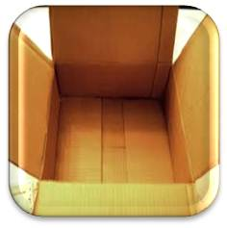
Werkt in op opstartkost van gemiddeld 8%
Onderhoud en ondersteuning blijft nodig
Weinig open source in ePD
En wat met open source?
47

Slide 48
160 geïntegreerde software modules voor medische zorgen, financiën, infrastructuur
163 ziekenhuizen, over 800 medische centra, and 135 woonzorgcentra
Ontwikkeld in MUMPS: Massachusetts General Hospital Utility Multi-Programming System
VISTA: systeem voor veteranen in de VS in publiek domein gebracht door de overheid
Zware inspanning om te beheersen: kunnen we dit doen werken bij ons?
48

Slide 49
Samenvattend
Vanaf het begin zuinig met functionaliteit
Bouw klein deel en implementeer, herhaal
Eis onderhoudbaarheid in design
Wijzig zo weinig mogelijk, gebruik gekochte software « as-is »
Zoek schaal in partnerschap met goede taakverdeling, afspraken en governance
ePD enkel batig wanneer verbonden met andere systemen, financieel voordeel op lange termijn
49

Slide 50
Roadmap eGezondheid 2015-2019
Einde 2012: organisatie van een Rondetafelconferentie over de prioriteiten inzake informatisering van de gezondheidszorgsector
Deelname van ongeveer 300 personen uit de sector
Resultaat: Roadmap eGezondheid met concrete doelstellingen voor de volgende 5 jaar
2015: actualisering van de Roadmap eGezondheid: Roadmap 2.0
50

Slide 51
Principes Roadmap eGezondheid
Samenwerking: coalition of the willing
Betrokkenheid & responsabilisering stakeholders
Betrouwbare diensten en business continuity
Vereenvoudiging waar mogelijk
Resultaatgericht met gestage vooruitgang
Multidisciplinaire aanpak
Basis voor kwalitatief hoogstaande, betaalbare zorg
51

Slide 52
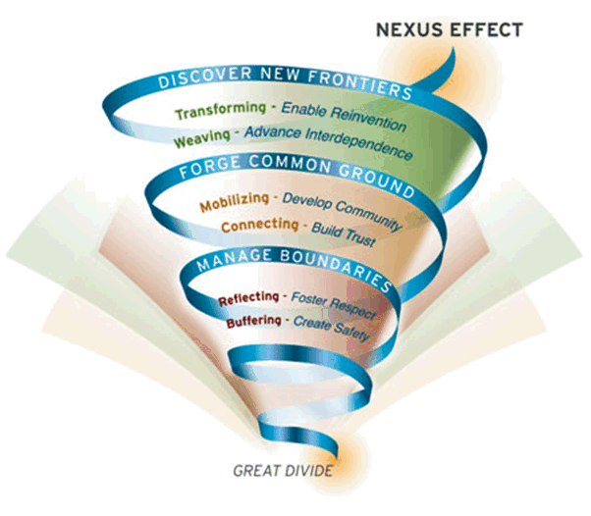
Veranderingsbeheer: Nexuseffect
Bron: MIT Sloan
52

Slide 53
Roadmap eGezondheid 2015-2019
Detail op http://www.plan-egezondheid.be/
53

Slide 54
Roadmap eGezondheid 2015-2019
1. GMD = EMD => SumEHR
2. Geïntegreerd ziekenhuis-EPD
3. Medicatieschema
4. Veralgemening elektronisch voorschrift
5. Valorisatie hubs & metahub
6. Delen om samen te werken
7. Uitbreiding hubs tot andere zorginstellingen
54

Slide 55
Roadmap eGezondheid 2015-2019
8. BelRAI
9. Incentives voor gebruik
10. Personal Health Record
11. Communicatie
12. Opleidingen
13. Standaarden & terminologie
14. MyCareNet
55

Slide 56
Roadmap eGezondheid 2015-2019
15. Administratieve vereenvoudiging
16. Traceerbaarheid
17. Veralgemeend gebruik eHealthBox
18. Coherent beleid inzake registers
19. Mobile health
20. Governance

Slide 58
VRAGEN ?
frank.robben@ksz-bcss.fgov.be
@FrRobben
https://www.ehealth.fgov.be - http://www.ksz.fgov.be
http://www.smals.be - http://www.frankrobben.be
frank.robben@ehealth.fgov.be

